Slide 1
Bipartite Matching
Sang Jo Kim

Slide 2
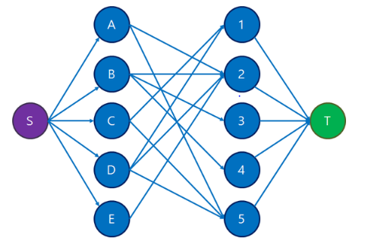
Bipartite Matching?
Source에서 연결되는 그룹과 Sink로 연결되는 그룹으로 나눠지는 Flow Graph

Slide 3
어떻게 Ford-Fulkerson을 사용할 것이냐?
https://www.acmicpc.net/problem/2188
https://www.acmicpc.net/problem/11375
https://www.acmicpc.net/problem/11376

